Slide 1
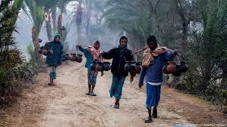
স্বাগতম

Slide 2
পরিচিতিঃ
পাঠ পরিচিতিকরত
শ্রেণি – দ্বিতীয়
বিষয় – বাংলা
পাঠের শিরোনামঃ শীতের সকাল
পাঠ্যাংশঃ শীতের সকাল ......... খুব শীত
সময়ঃ৪৫মিনিট
শিক্ষক পরিচিতি
মোঃ সেনামুল ইসলাম
সহকারী শিক্ষক
মালশন সরকারি প্রাথমিক বিদ্যালয়,
আদমদীঘি,বগুড়া।

Slide 3
শিখনফল
১.১.১ বাক্য ও শব্দ ব্যবহ্নত বাংলা যুক্তবর্ণের ধ্বনি শুনে মনে রাখতে পারব।
১.২.১ পাঠের অন্তর্গত ছোট ছোট বাক্য শুনে বুঝতে পারবে।
শোনা
পড়া
১.৪.২ পাঠ্যপুস্তকের বাক্য প্রমিত উচ্চারণে পড়তে পারবে।
লেখা
১.৪.১ যুক্তব্যঞ্জন ভেঙে লিখতে পারবে।
২.৩.৪ কথোপকথন সংশ্লিষ্ট প্রশ্নের উত্তর লিখতে পারবে।

Slide 4
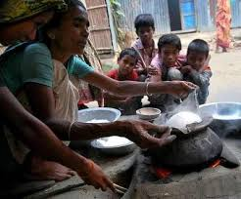
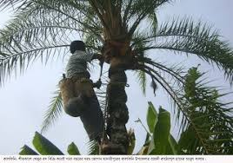
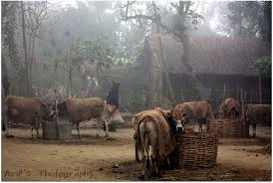
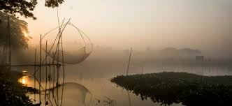
এসো আমরা কিছু ছবি দেখি

Slide 5
আজকের পাঠ
শীতের সকাল
অধ্যায়ঃ ০৫
পৃষ্ঠা নং ১৬

Slide 6
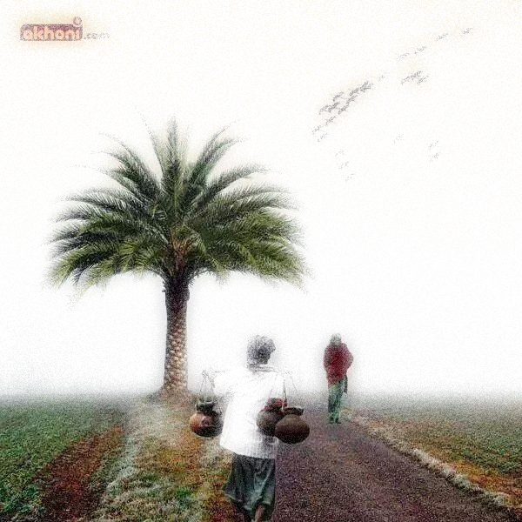
পাঠ উপস্থাপন
শীতের সকাল কুয়াশায় ঢাকা থাকে।

Slide 7
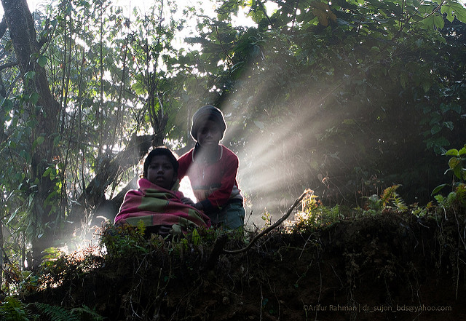
শীতের সকালের রোদকে কিসের সাথে তুলনা করা হয়েছে?
মিষ্টির সাথে

Slide 8
পাঠ্য বইয়ের ১৬ নং পৃষ্ঠা খুলতে বলবো

Slide 9
যুক্তবর্ণ
যুক্তবর্ণ ভেঙে নতুন শব্দ লেখো ১টি করে
কাজটি বোর্ডে করে দেখাবে
পোহাচ্ছেন
চ্ছ
চ
ছ
আচ্ছা
মিষ্টি
ষ্ট
ষ
ট
বৃষ্টি

Slide 10
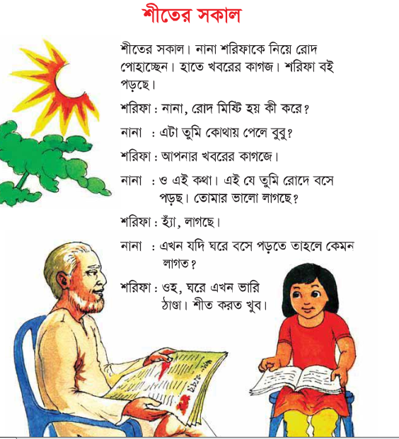
সরব পাঠ

Slide 11
পাঁচটি দলে ভাগ হয়ে পাঠ্যংশটি পড়তে বলবো

Slide 12
শ্রেণি মূল্যায়ন
প্রশ্নের মাধ্যমে
১. শরিফা কি পড়ছে ?
বই
2. শীতের সকালে রোদ কেমন লাগে?
মিষ্টি

Slide 13
পরিকল্পিত কাজ
শীতের সকাল সম্পর্কে দুটি বাক্য লিখে আনবে।

Slide 14
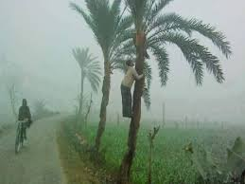
ধন্যবাদ

